Slide 1


PHÒNG GIÁO DỤC VÀ ĐÀO TẠO QUẬN LONG BIÊN
TRƯỜNG MẦM NON THẠCH CẦU
Làm quen với toán : Ghép đôi tương ứng 1 - 1
Lứa tuổi : MGB ( 3 – 4 Tuổi )
Giáo viên: Lâm Thúy Hà
Năm học : 2020 - 2021

Slide 2

*
Hoạt động 1: Ổn định tổ chức
* Trò chơi: hái quả
- Cô nói cách chơi, luật chơi

Slide 3
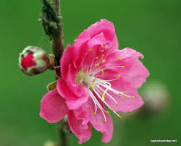
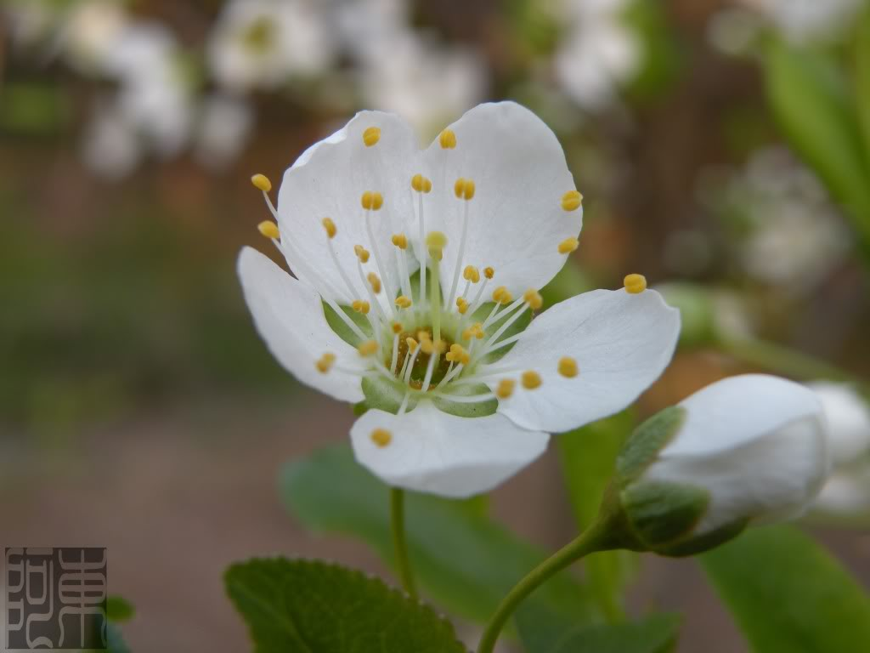
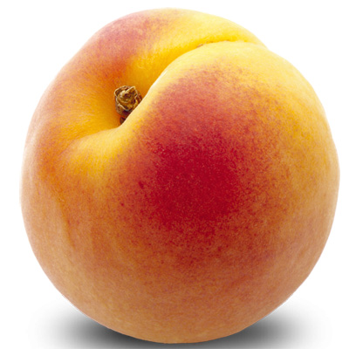
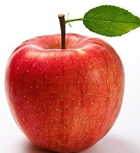
Cung cấp kiến thức mới ( Xếp tương ứng 1-1).

Slide 4
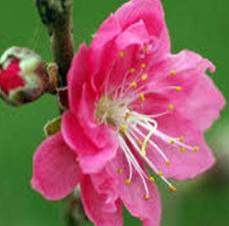

Cô cùng trẻ xếp theo hàng ngang

Slide 5
- Cô và trẻ cùng xếp theo hàng dọc

Slide 6
Cô củng cố lại nói cho trẻ biết thế nào là xếp tương ứng 1-1

Slide 7

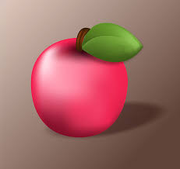

* Trò chơi: “Kết hoa và quả”

Slide 8

Trò chơi:
Thỏ tìm chuồng!

